Slide 1
CSS​
Cascading Style Sheetes ​
(Folhas de Estilo em Cascata)

Slide 2
CSS​
Divisões (DIV)​
A tag <div> é um elemento HTML que serve como um contêiner genérico, podendo receber diferentes tipos de conteúdos (texto, imagens etc.)​
​
A <div> é um elemento bastante utilizado para a construção de layouts de páginas web e pode facilmente ser estilizado com o uso do CSS.​

Slide 3
CSS​
TAG <DIV></DIV>​
A tag <div> é utilizada para agrupar e delimitar conteúdos e para isso esses conteúdos devem ser declarados entre a tag de início e a tag de fechamento (<div></div>).​
A tag <div> agrupa todo conteúdo que é adicionado a ela, mas não possui um estilo visual por padrão.​
Entretanto, é possível utilizar o CSS para tornar a <div> visível, além de aplicar novos estilos tais como: cores de fundo, cor de fonte, estilo de fonte e posicionamento dos elementos internos da <div>​

Slide 4
CSS​
Border Box
Em CSS, o termo (border box) “modelo de caixa” é usado quando se fala em design e layout.
O modelo de caixa CSS é essencialmente uma caixa que envolve cada elemento HTML. Consiste em: conteúdo, preenchimento, bordas e margens. A imagem abaixo ilustra o modelo de caixa:

Slide 5
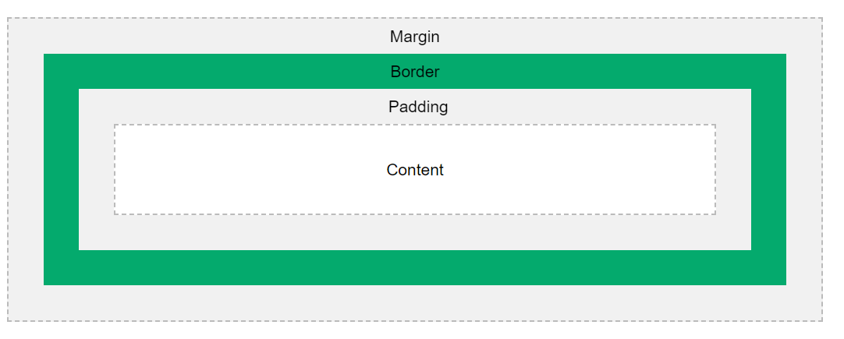
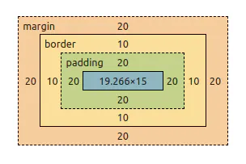
CSS​
Border Box

Slide 6
CSS​
Border Box
Explicação das diferentes partes:
Conteúdo - O conteúdo da caixa, onde aparecem textos e imagens.
Preenchimento – Limpa uma área ao redor do conteúdo. O preenchimento é transparente
Borda - Uma borda que circunda o preenchimento e o conteúdo.
Margem - Limpa uma área fora da fronteira. A margem é transparente.
obs:O modelo de caixa nos permite adicionar uma borda ao redor dos elementos e definir o espaço entre os elementos.

Slide 7
CSS​
Propriedade? box-sizing:border-box;
Por padrão, quando atribuímos valores de border e padding a um elemento, eles são somados à largura e altura, fazendo com que as dimensões totais superem os valores inicialmente esperados.
Utilizando a propriedade box-sizing do CSS3, podemos fazer com que os valores de border e padding sejam incorporados às dimensões originais do elemento, mantendo-o dentro dos limites informados em width e height.

Slide 8
CSS​
Propriedade? box-sizing:border-box;
Exemplo Sintaxe:
div{
width:200px;
height:200px;
border:2px solid black;
padding:10px;
box-sizing: border-box;
}

Slide 9
CSS​
Propriedade? box-sizing:border-box;
Valores:
content-box: o padrão. Os valores de largura e altura aplicam-se apenas ao conteúdo do elemento. O preenchimento e a borda são adicionados na parte externa da caixa.
padding-box: os valores de largura e altura se aplicam ao conteúdo do elemento e ao seu preenchimento. A borda é adicionada na parte externa da caixa. Atualmente, apenas o Firefox suporta o padding-boxvalor.
border-box: os valores de largura e altura se aplicam ao conteúdo, preenchimento e borda.
inherit: herda o dimensionamento da caixa do elemento pai.

Slide 10
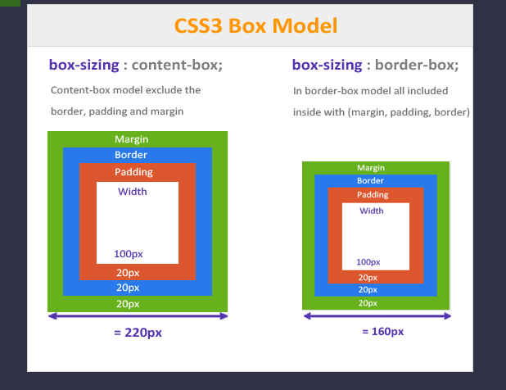
CSS​
Border Box-Sizing

Slide 11
CSS​
Exemplo1: index.html
<!DOCTYPE html>
<html lang="en">
<head>
<meta charset="UTF-8">
<meta name="viewport" content="width=device-width, initial-scale=1.0">
<title>Exemplo Box Model</title>
</head>
<body>
<h2>Demonstrating the Box Model</h2>
<p>The CSS box model is essentially a box that wraps around every HTML element. It consists of: borders, padding, margins, and the actual content.</p>
<div>This text is the content of the box. We have added a 50px padding, 20px margin and a 15px green border. Ut enim ad minim veniam, quis nostrud exercitation ullamco laboris nisi ut aliquip ex ea commodo consequat. Duis aute irure dolor in reprehenderit in voluptate velit esse cillum dolore eu fugiat nulla pariatur. Excepteur sint occaecat cupidatat non proident, sunt in culpa qui officia deserunt mollit anim id est laborum.</div>
</body>
</html>

Slide 12
CSS​
Exemplo1: estilo.css
div {
background-color: lightgrey;
width: 300px;
border: 15px solid green;
padding: 50px;
margin: 20px;
}

Slide 13
CSS​ - Div No Centro
Exemplo2: index2.html
<!DOCTYPE html>
<html lang="en">
<head>
<meta charset="UTF-8">
<meta name="viewport" content="width=device-width, initial-scale=1.0">
<link rel="stylesheet" href="css/estilo2.css">
<title>Exemplo 2 Divs</title>
</head>
<body>
<div id="container">
<div class="conteudo">
<h1>Texto</h1>
</div>
</div>
</body>
</html>

Slide 14
CSS​ - Div no centro Exemplo2:estilo2.css
*{
margin: 0px;
padding: 0px;
border: 0px;
}
body{
background-color: black;
}
#container{
background-color: #ccc;
width: 100%;
height: 100vh;
display: flex;
flex-direction: row; align-items:center;
justify-content:center;
}
.conteudo{
width: 50%;
height: 50%;
background-color: blueviolet;
border: 1px solid black;
display: flex;
align-items: center;
justify-content: center;
box-sizing: border-box;
}

